Slide 1
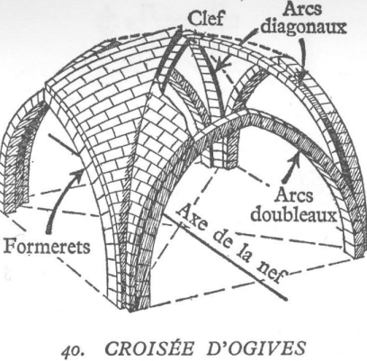
viz tank [a repository of data/info/knowledge visualisation solutions]
systèmes de voûtement.
Réduire la complexité géométrique pour mieux lire et comparer.
Une application du data/ink ratio principle (E.R Tufte)
La croisée d’ogives, Principe
J. Le Goff (1967)
J. Le Goff, Civilisation de l ’occident médiéval, Arthaud, Paris, 1967.
J.Y. Blaise, I. Dudek 2021

Slide 2
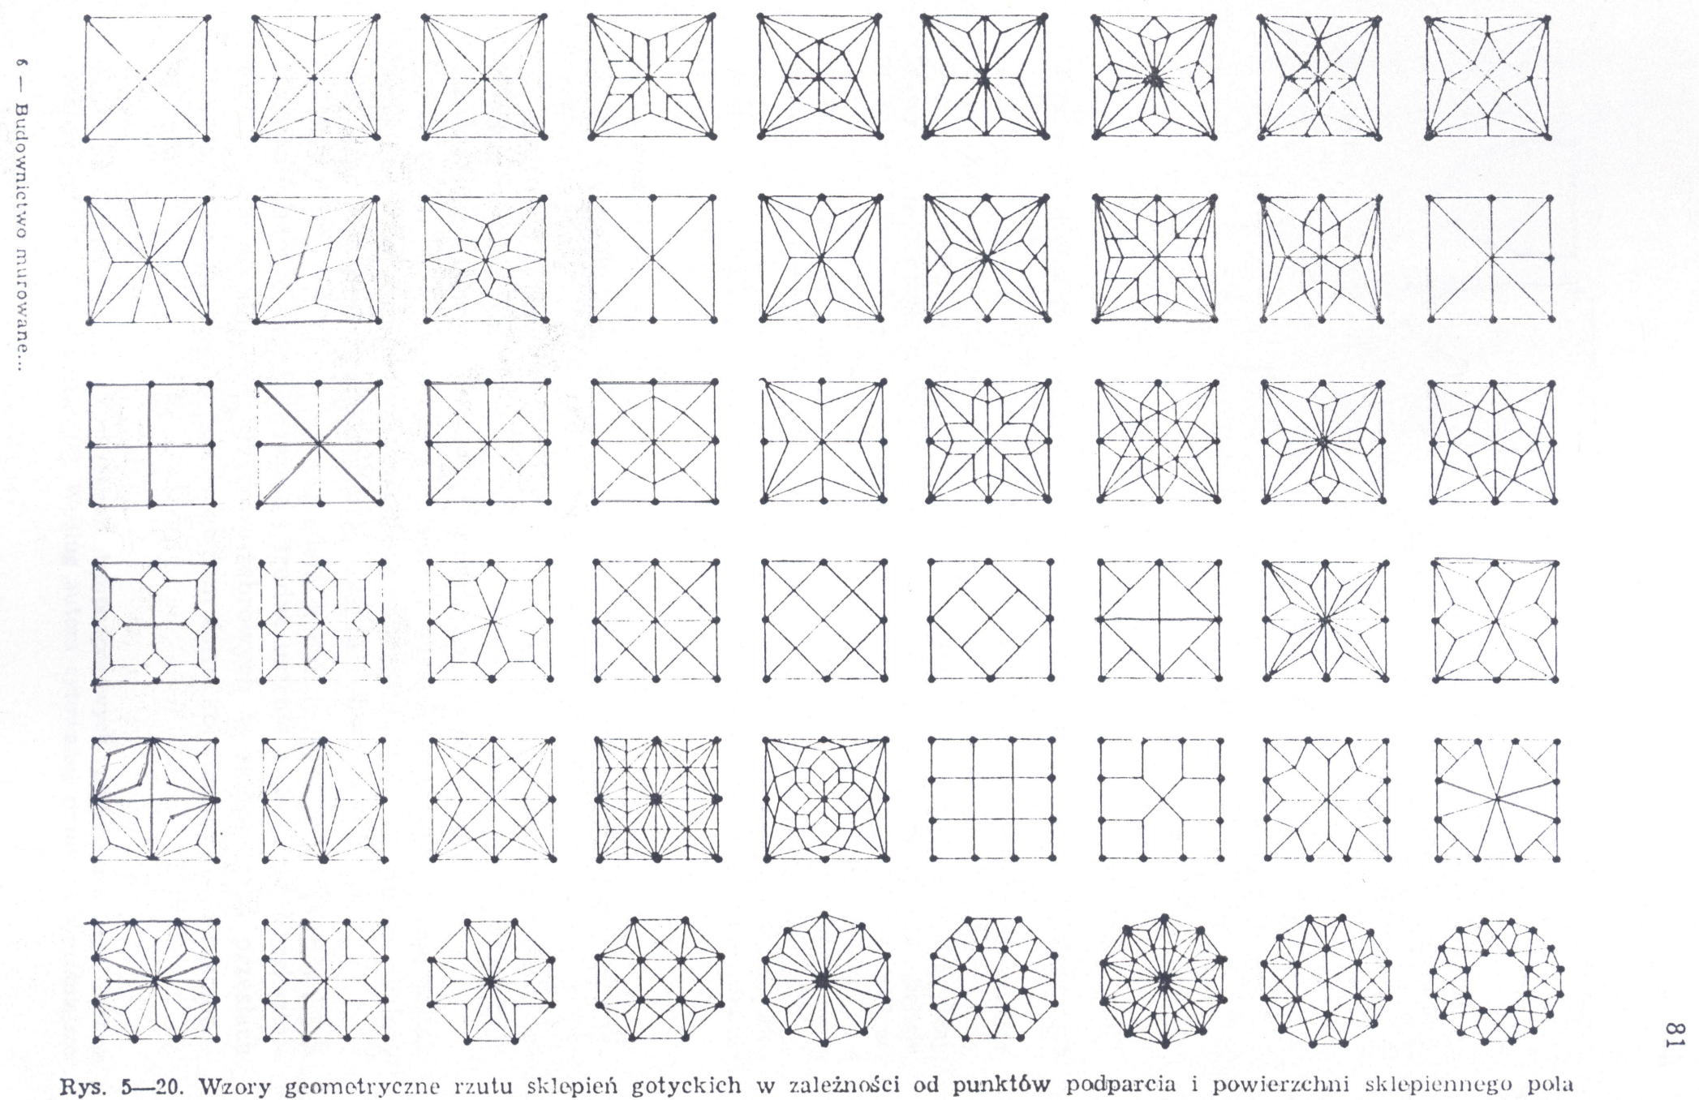
viz tank [a repository of data/info/knowledge visualisation solutions]
systèmes de voûtement.
W. BORUSIEWICZ, Budownictwo murowane w Polsce, PWN, Warszawa-Kraków 1985
J.Y. Blaise, I. Dudek 2021

